Slide 1
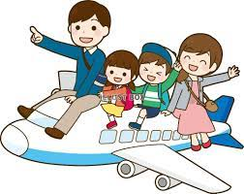
観光
どうする〇〇！！

Slide 2
現状

Slide 4
２つが今の現状です
そこで新しいサービスを考えました！

Slide 5
サービスを作るために使う情報
・マップ 場所
・建物内の構造
などなど…
これらなどの情報を使います

Slide 6
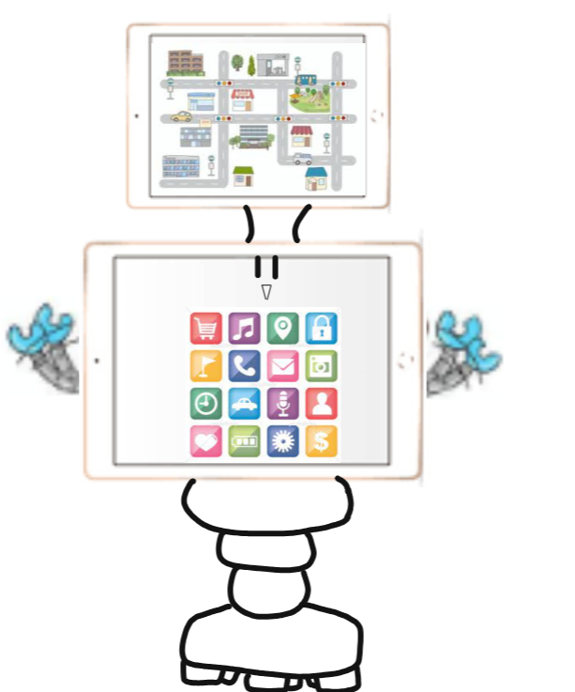
色々な情報を使ってこんなサービスができました！
こんにちはー

Slide 7
おまかせ自動案内機
このおまかせ自動案内機は、色々な言葉に対応していて、行きたい場所を言ったら、車で行くと何分などを教えてくれます。電話機能がありケータイの番号を打つと離れたところからでも電話ができます。

Slide 8
終わり

